Slide 1
Презентация на тему
«Сталинградская битва»
Выполнила:
Оболенская Анастасия,
ученица 5 «а»

Slide 3
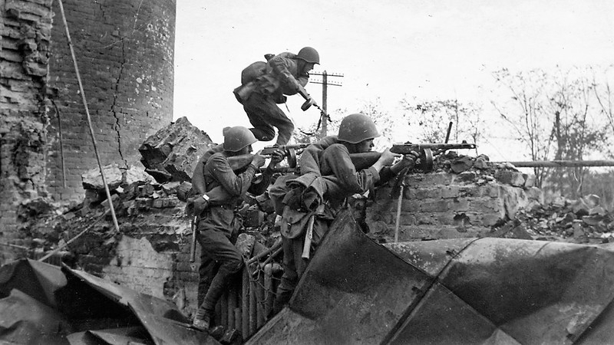
Сталинградская битва — одно из важнейших сражений Второй мировой и Великой Отечественной войн между Красной армией и Вермахтом при поддержке армий стран «оси». Происходила на территории современных Воронежской, Ростовской, Волгоградской областей и Республики Калмыкии с 17 июля 1942 по 2 февраля 1943 года.

Slide 4
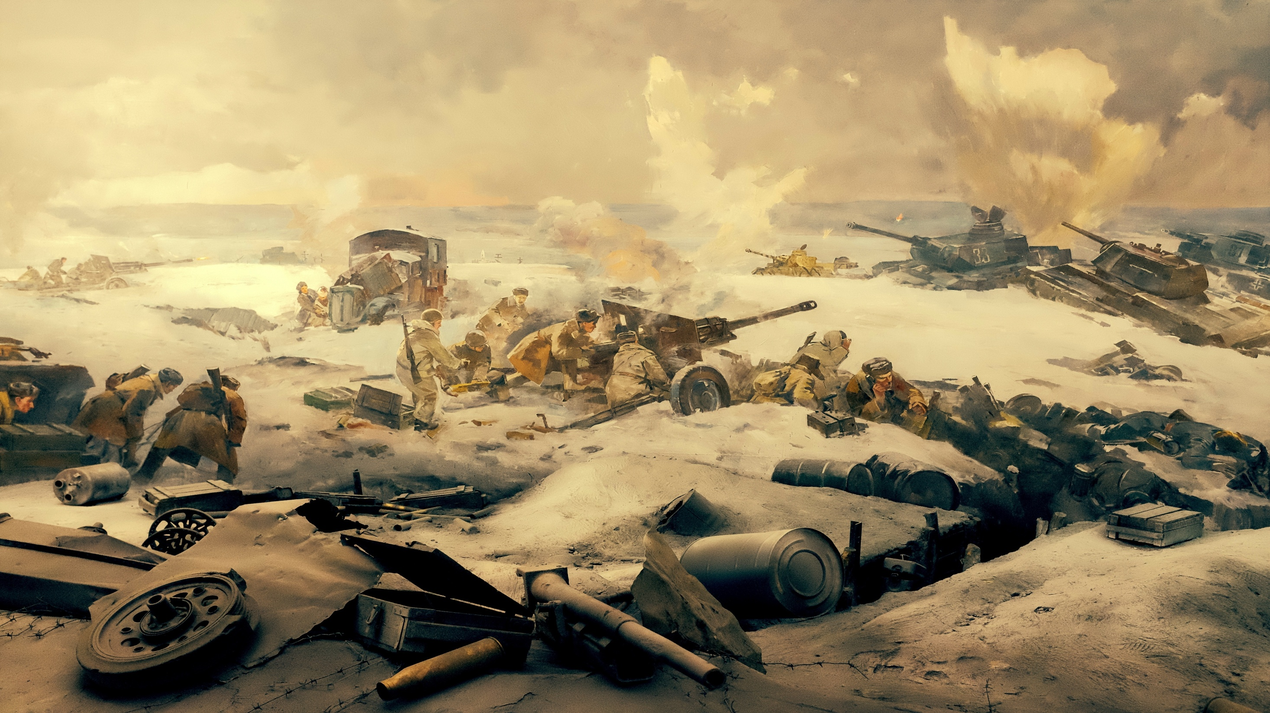
Немецкое наступление продолжалось с 17 июля по 18 ноября 1942 года, его целью был захват большой излучины Дона, волгодонского перешейка и Сталинграда
(современный Волгоград).
Осуществление этого плана блокировало бы транспортное сообщение между центральными районами СССР и Кавказом, создало бы плацдарм для дальнейшего наступления с целью захвата кавказских месторождений нефти.

Slide 5
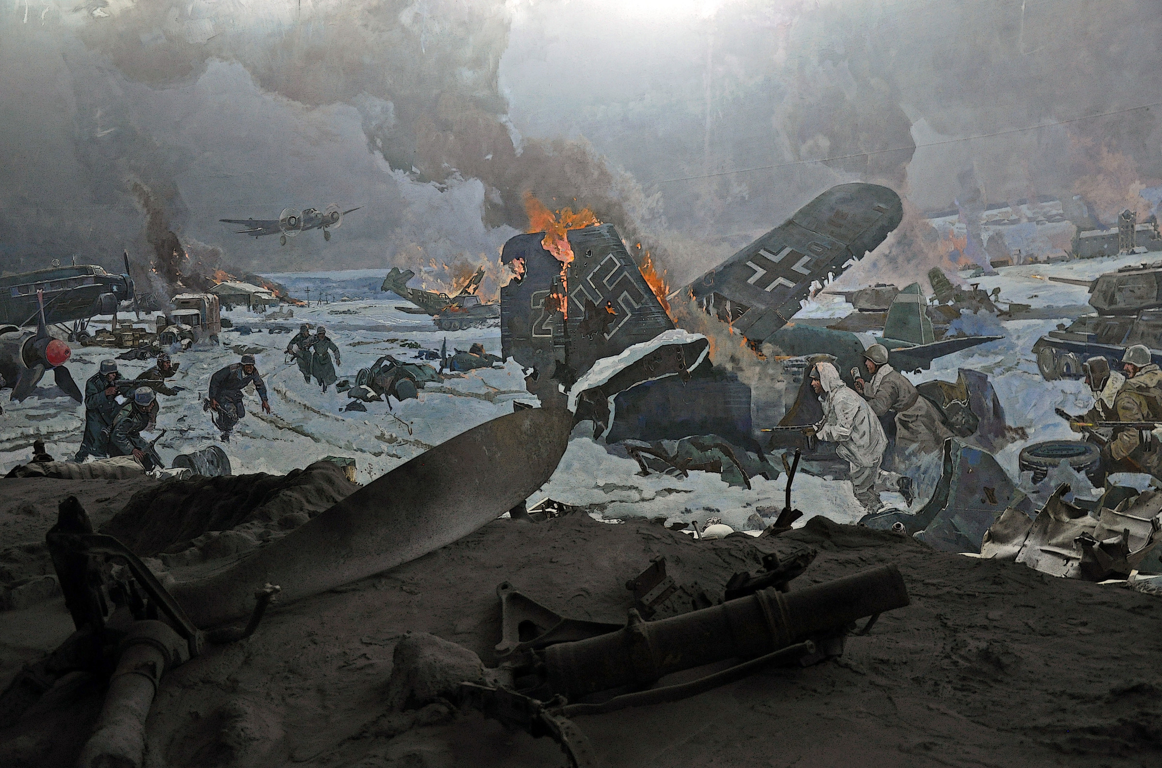
За июль—ноябрь Красной Армии удалось заставить немцев увязнуть в оборонительных боях, за ноябрь-январь окружить группировку немецких войск в результате операции «Уран», отбить деблокирующий немецкий удар «Винтергевиттер» и сжать кольцо окружения к развалинам Сталинграда. Окружённая группировка капитулировала 2 февраля 1943 года, в том числе 24 генерала и фельдмаршал Паулюс.

Slide 6
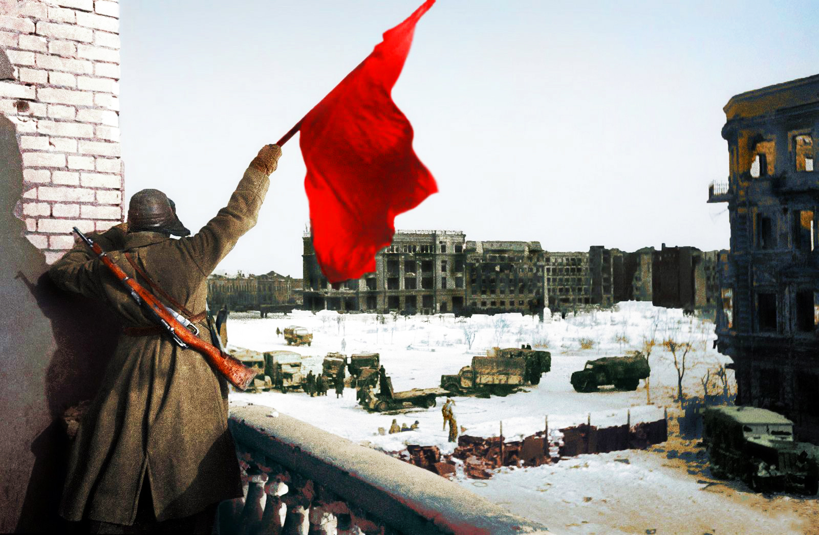
Эта победа после череды поражений 1941—1942 годов положила начало «коренному перелому» (перехвату советским командованием стратегической инициативы) в войне. По количеству суммарных безвозвратных потерь(убитые, умершие от ран в госпиталях, пропавшие без вести) воевавших сторон, Сталинградская битва стала одной из самых кровавых в истории человечества.

Slide 7
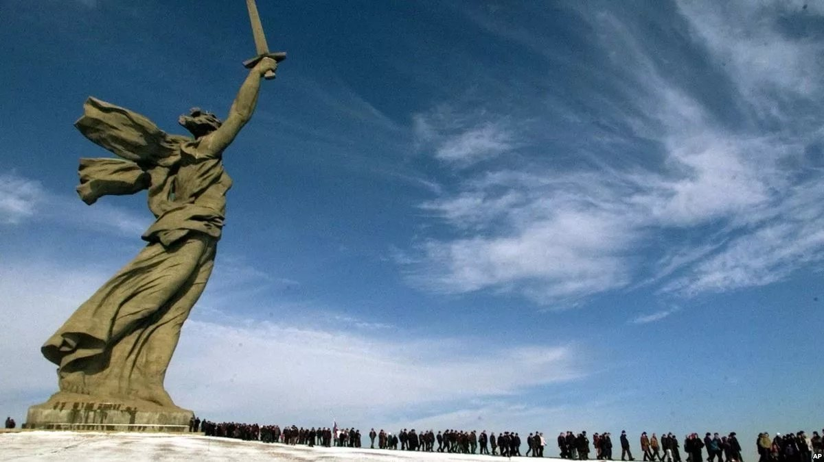
Потери Красной Армии в Сталинградской битве составили — 478 741 чел. Немецкой армии - около 300 тыс. человек; у германских союзников (итальянцы, румыны, венгры, хорваты) — около 200 тыс. человек. Число погибших горожан невозможно установить даже приблизительно, но счёт идёт не менее чем на десятки тысяч.

Slide 8
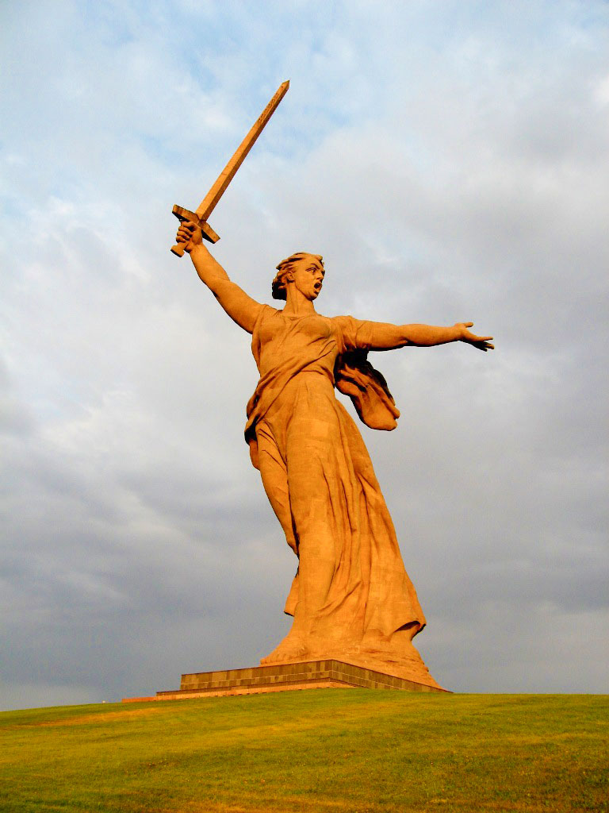
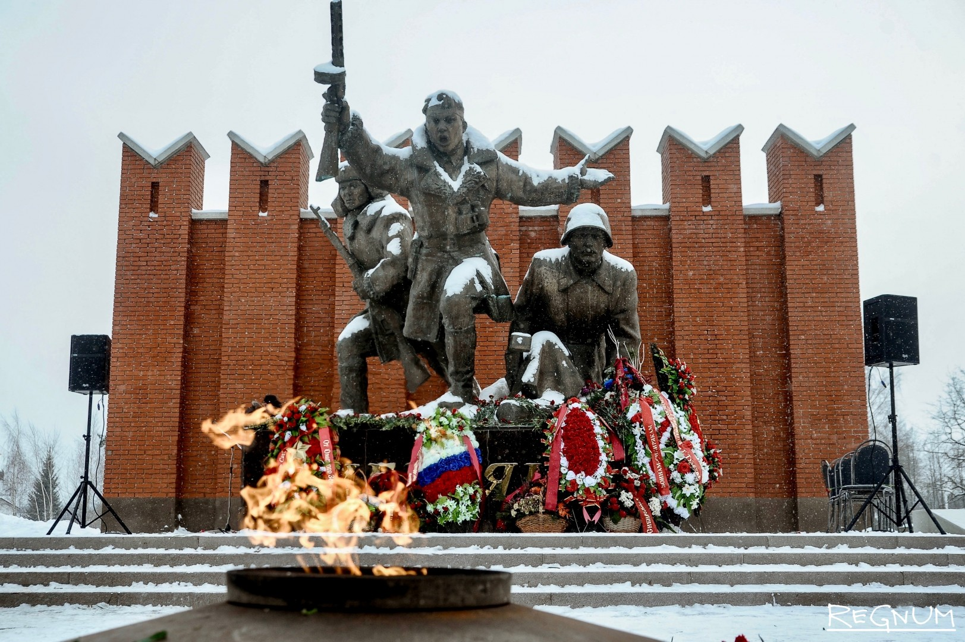
Большая часть памятников Сталинградской битвы расположена в Волгограде, самые известные из них входят в состав музея-заповедника «Сталинградская битва»: «Родина-мать зовёт!» на Мамаевом кургане, панорама «Разгром немецко-фашистских войск под Сталинградом», мельница Гергардта.

Slide 9
В 2013 году вышел фильм «Сталинград» . Картина рассказывает об одном событии Сталинградской битвы — обороне стратегически важного дома. Действие разворачивается в ноябре 1942 года в оккупированном немецкими войсками Сталинграде, где несколько советских солдат в полуразрушенном жилом доме держат оборонительные позиции на подступах к переправе.

